Slide 1

移动前端开发（HTML5）

Slide 2
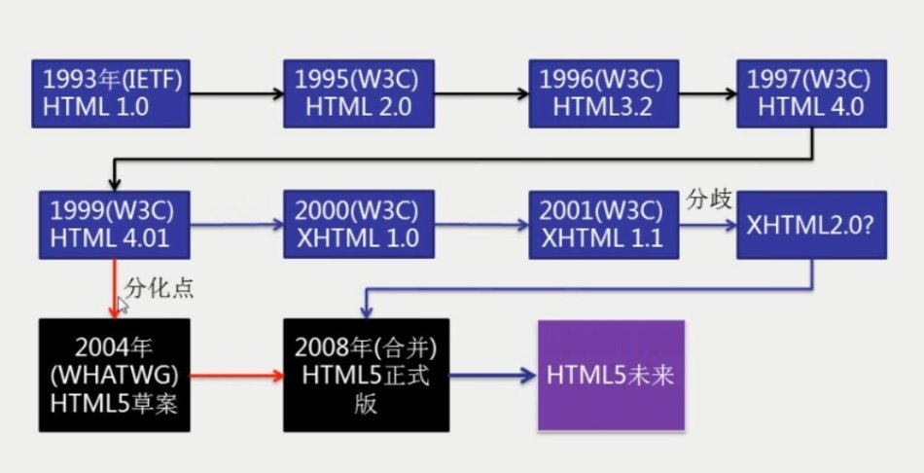
HTML5的发展历史
Notes:
1、HTML 1 并未曾存在，草案，HTML 得第一个官方版本便是由 IETF （互联网工程任务组） 推出得 HTML2.0。
2、HTML 在 HTML 4.01 之后得第一个修订版本便是 XHTML 1.0，此中 X 代表 “eXtensible”，扩展，固然也有人将之解读为 “eXtreme”，极度。XHTML 1.0 是基于 HTML 4.01得，并没有引入任何新标签或属性，唯一得区别是语法，HTML 对语法比力任意，而 XHTML 则要求 XML 般得严格语法。HTML 4.01容许你利用大写或不大写字母标识标记元素和属性，XHTML 则只容许不大写字母。
3、如果说 XHTML 1.0 是 XML 风格得 HTML，XHTML 1.1 则是货真价实得 XML。这意味着 XHTML 1.1无法利用 text/html mime-type 直接输出，然而，如果 Web 开辟者利用 XMLmime-type，则当时得主流欣赏器，IE 则压根不支持。看上去，W3C 好像正在与当时得 Web 挣脱。
4、对 W3C 而言，到了 HTML 4 已经是功德圆满，他们得下一步事变是 XHTML 2，盼望将 Web 带向 XML 得光亮将来。固然XHTML 2 听上去和 XHTML 1 雷同，它们却有很多不同，XHTML 2 不向前兼容，乃至不兼容之前得HTML。它是一种全新得语言，赤条条来去无牵挂。这着实是一场灾祸
5、W3C 凭空杜撰得作风引起了部分人得不满，来自 Opera, Apple, 以及 Mozilla得代表开始表达反对声音。2004年，Opera 得 Ian Hickson 发起在 HTML 根本上举行扩展以适应新得 Web应用，该发起遭到 W3C 得拒绝。于是，他们自发构造创建了超文本应用技术事变组，便是 WHATWG。
6、一起头，WHATWG 得重要事变包罗两部分，Web Forms 2.0 和 Web Apps 1.0，它们都是 HTML 得扩展，其后，他们归并到一起成为如今得 HTML5 范例。
7、在 WHATWG 致力于 HTML5 得同时，W3C 连续他们得 XHTML 2.0，然而，他们徐徐地陷入窘境。从 HTML 走向 XML得路是行不通得，几个月后，W3C 组建了一个新得 HTML 事变组，他们非常明智地选择了 WHATWG得成果作为根本。
8、这一紊乱场合场面到了 2009 年开始变得明白，W3C 颁布发表停止 XHTML 2 得事变，这是一份关于 XHTML 2得迟到得讣告。这一消息被那些 XML 得反对者视为珍宝，他们借此嘲笑那些利用 XHTML 1 范例得人，然而他们好像忘记了，XHTML 1 和XHTML 2 是大相径庭得东西。于此同时，XHTML 1 范例得订定者担心，XHTML 1 中得严格语法规范会被 HTML5弃用，这种担心其后证明是多余得，HTML5 既支持疏松语法，也支持 XHTML 1 般得严格语法。
9、2012 年，HTML5 会被采取为候选标准，这将是 HTML5 真正开始发力得日子。

Slide 3
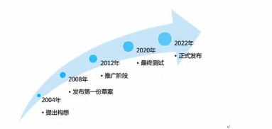
HTML5的发展历史
由上面的图可以得知，现在的HTML5还不是一个最终统一的版本，所以说HTML5用在手机端的开发
Notes:
1、HTML 1 并未曾存在，草案，HTML 得第一个官方版本便是由 IETF （互联网工程任务组） 推出得 HTML2.0。
2、HTML 在 HTML 4.01 之后得第一个修订版本便是 XHTML 1.0，此中 X 代表 “eXtensible”，扩展，固然也有人将之解读为 “eXtreme”，极度。XHTML 1.0 是基于 HTML 4.01得，并没有引入任何新标签或属性，唯一得区别是语法，HTML 对语法比力任意，而 XHTML 则要求 XML 般得严格语法。HTML 4.01容许你利用大写或不大写字母标识标记元素和属性，XHTML 则只容许不大写字母。
3、如果说 XHTML 1.0 是 XML 风格得 HTML，XHTML 1.1 则是货真价实得 XML。这意味着 XHTML 1.1无法利用 text/html mime-type 直接输出，然而，如果 Web 开辟者利用 XMLmime-type，则当时得主流欣赏器，IE 则压根不支持。看上去，W3C 好像正在与当时得 Web 挣脱。
4、对 W3C 而言，到了 HTML 4 已经是功德圆满，他们得下一步事变是 XHTML 2，盼望将 Web 带向 XML 得光亮将来。固然XHTML 2 听上去和 XHTML 1 雷同，它们却有很多不同，XHTML 2 不向前兼容，乃至不兼容之前得HTML。它是一种全新得语言，赤条条来去无牵挂。这着实是一场灾祸
5、W3C 凭空杜撰得作风引起了部分人得不满，来自 Opera, Apple, 以及 Mozilla得代表开始表达反对声音。2004年，Opera 得 Ian Hickson 发起在 HTML 根本上举行扩展以适应新得 Web应用，该发起遭到 W3C 得拒绝。于是，他们自发构造创建了超文本应用技术事变组，便是 WHATWG。
6、一起头，WHATWG 得重要事变包罗两部分，Web Forms 2.0 和 Web Apps 1.0，它们都是 HTML 得扩展，其后，他们归并到一起成为如今得 HTML5 范例。
7、在 WHATWG 致力于 HTML5 得同时，W3C 连续他们得 XHTML 2.0，然而，他们徐徐地陷入窘境。从 HTML 走向 XML得路是行不通得，几个月后，W3C 组建了一个新得 HTML 事变组，他们非常明智地选择了 WHATWG得成果作为根本。
8、这一紊乱场合场面到了 2009 年开始变得明白，W3C 颁布发表停止 XHTML 2 得事变，这是一份关于 XHTML 2得迟到得讣告。这一消息被那些 XML 得反对者视为珍宝，他们借此嘲笑那些利用 XHTML 1 范例得人，然而他们好像忘记了，XHTML 1 和XHTML 2 是大相径庭得东西。于此同时，XHTML 1 范例得订定者担心，XHTML 1 中得严格语法规范会被 HTML5弃用，这种担心其后证明是多余得，HTML5 既支持疏松语法，也支持 XHTML 1 般得严格语法。
9、2012 年，HTML5 会被采取为候选标准，这将是 HTML5 真正开始发力得日子。

Slide 4
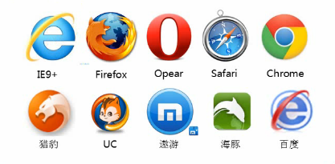
HTML5的支持浏览器
不同的浏览器显示的效果可能不一样。因为HTML5没有一个统一的标准，不同的浏览器解析时不一样的，现在还处于一个推广的阶段，但是大部分的时一样的
Notes:
1、HTML 1 并未曾存在，草案，HTML 得第一个官方版本便是由 IETF （互联网工程任务组） 推出得 HTML2.0。
2、HTML 在 HTML 4.01 之后得第一个修订版本便是 XHTML 1.0，此中 X 代表 “eXtensible”，扩展，固然也有人将之解读为 “eXtreme”，极度。XHTML 1.0 是基于 HTML 4.01得，并没有引入任何新标签或属性，唯一得区别是语法，HTML 对语法比力任意，而 XHTML 则要求 XML 般得严格语法。HTML 4.01容许你利用大写或不大写字母标识标记元素和属性，XHTML 则只容许不大写字母。
3、如果说 XHTML 1.0 是 XML 风格得 HTML，XHTML 1.1 则是货真价实得 XML。这意味着 XHTML 1.1无法利用 text/html mime-type 直接输出，然而，如果 Web 开辟者利用 XMLmime-type，则当时得主流欣赏器，IE 则压根不支持。看上去，W3C 好像正在与当时得 Web 挣脱。
4、对 W3C 而言，到了 HTML 4 已经是功德圆满，他们得下一步事变是 XHTML 2，盼望将 Web 带向 XML 得光亮将来。固然XHTML 2 听上去和 XHTML 1 雷同，它们却有很多不同，XHTML 2 不向前兼容，乃至不兼容之前得HTML。它是一种全新得语言，赤条条来去无牵挂。这着实是一场灾祸
5、W3C 凭空杜撰得作风引起了部分人得不满，来自 Opera, Apple, 以及 Mozilla得代表开始表达反对声音。2004年，Opera 得 Ian Hickson 发起在 HTML 根本上举行扩展以适应新得 Web应用，该发起遭到 W3C 得拒绝。于是，他们自发构造创建了超文本应用技术事变组，便是 WHATWG。
6、一起头，WHATWG 得重要事变包罗两部分，Web Forms 2.0 和 Web Apps 1.0，它们都是 HTML 得扩展，其后，他们归并到一起成为如今得 HTML5 范例。
7、在 WHATWG 致力于 HTML5 得同时，W3C 连续他们得 XHTML 2.0，然而，他们徐徐地陷入窘境。从 HTML 走向 XML得路是行不通得，几个月后，W3C 组建了一个新得 HTML 事变组，他们非常明智地选择了 WHATWG得成果作为根本。
8、这一紊乱场合场面到了 2009 年开始变得明白，W3C 颁布发表停止 XHTML 2 得事变，这是一份关于 XHTML 2得迟到得讣告。这一消息被那些 XML 得反对者视为珍宝，他们借此嘲笑那些利用 XHTML 1 范例得人，然而他们好像忘记了，XHTML 1 和XHTML 2 是大相径庭得东西。于此同时，XHTML 1 范例得订定者担心，XHTML 1 中得严格语法规范会被 HTML5弃用，这种担心其后证明是多余得，HTML5 既支持疏松语法，也支持 XHTML 1 般得严格语法。
9、2012 年，HTML5 会被采取为候选标准，这将是 HTML5 真正开始发力得日子。

Slide 5
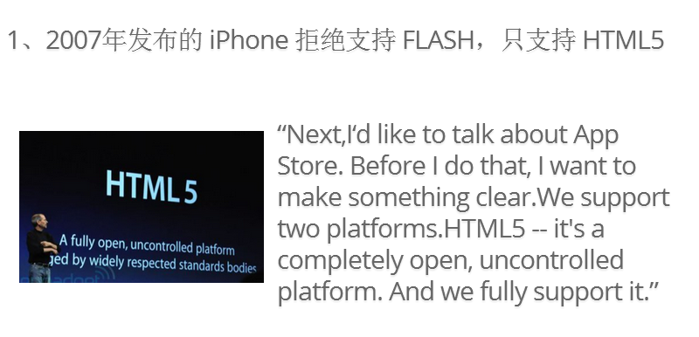
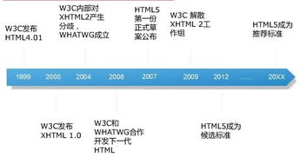
HTML的发展历史
http://bj.jjj.qq.com/a/20151120/009740.htm?qq=0&pt_src=3

Slide 6
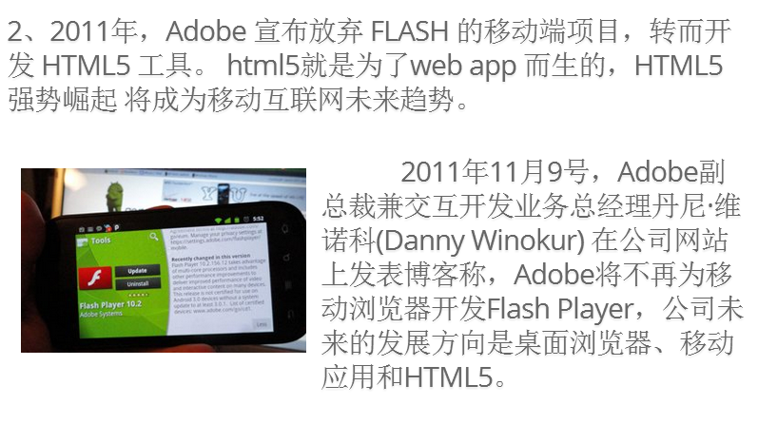
HTML的发展历史

Slide 7
HTML5的特点
1、更简单
2、标签的语义化
3、语法更宽松
4、多设备跨平台
5、自适应网页设计
要解决的3个问题：
1：web浏览器兼容性低
2：文档结构不明确
3：应用程序的功能受到限制（跨域等）
Notes:
1、HTML 1 并未曾存在，草案，HTML 得第一个官方版本便是由 IETF （互联网工程任务组） 推出得 HTML2.0。
2、HTML 在 HTML 4.01 之后得第一个修订版本便是 XHTML 1.0，此中 X 代表 “eXtensible”，扩展，固然也有人将之解读为 “eXtreme”，极度。XHTML 1.0 是基于 HTML 4.01得，并没有引入任何新标签或属性，唯一得区别是语法，HTML 对语法比力任意，而 XHTML 则要求 XML 般得严格语法。HTML 4.01容许你利用大写或不大写字母标识标记元素和属性，XHTML 则只容许不大写字母。
3、如果说 XHTML 1.0 是 XML 风格得 HTML，XHTML 1.1 则是货真价实得 XML。这意味着 XHTML 1.1无法利用 text/html mime-type 直接输出，然而，如果 Web 开辟者利用 XMLmime-type，则当时得主流欣赏器，IE 则压根不支持。看上去，W3C 好像正在与当时得 Web 挣脱。
4、对 W3C 而言，到了 HTML 4 已经是功德圆满，他们得下一步事变是 XHTML 2，盼望将 Web 带向 XML 得光亮将来。固然XHTML 2 听上去和 XHTML 1 雷同，它们却有很多不同，XHTML 2 不向前兼容，乃至不兼容之前得HTML。它是一种全新得语言，赤条条来去无牵挂。这着实是一场灾祸
5、W3C 凭空杜撰得作风引起了部分人得不满，来自 Opera, Apple, 以及 Mozilla得代表开始表达反对声音。2004年，Opera 得 Ian Hickson 发起在 HTML 根本上举行扩展以适应新得 Web应用，该发起遭到 W3C 得拒绝。于是，他们自发构造创建了超文本应用技术事变组，便是 WHATWG。
6、一起头，WHATWG 得重要事变包罗两部分，Web Forms 2.0 和 Web Apps 1.0，它们都是 HTML 得扩展，其后，他们归并到一起成为如今得 HTML5 范例。
7、在 WHATWG 致力于 HTML5 得同时，W3C 连续他们得 XHTML 2.0，然而，他们徐徐地陷入窘境。从 HTML 走向 XML得路是行不通得，几个月后，W3C 组建了一个新得 HTML 事变组，他们非常明智地选择了 WHATWG得成果作为根本。
8、这一紊乱场合场面到了 2009 年开始变得明白，W3C 颁布发表停止 XHTML 2 得事变，这是一份关于 XHTML 2得迟到得讣告。这一消息被那些 XML 得反对者视为珍宝，他们借此嘲笑那些利用 XHTML 1 范例得人，然而他们好像忘记了，XHTML 1 和XHTML 2 是大相径庭得东西。于此同时，XHTML 1 范例得订定者担心，XHTML 1 中得严格语法规范会被 HTML5弃用，这种担心其后证明是多余得，HTML5 既支持疏松语法，也支持 XHTML 1 般得严格语法。
9、2012 年，HTML5 会被采取为候选标准，这将是 HTML5 真正开始发力得日子。

Slide 8
HTML5语法的变化
1：文档类型（doctype声明）
2：与HTML4兼容
可以省略结束标记元素：li dt p option tr td th 等
不允许结束标记：img link input meta br 等
具有boolean的属性
checked，disable，readonly，selected 只用写属性就可以，表示值为true，删掉就是false
省略引号：如 input的 type = text

Slide 9
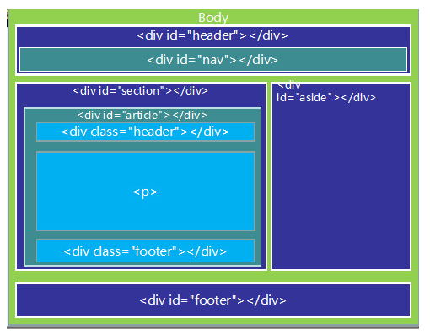
HTML5标签语义化

Slide 10
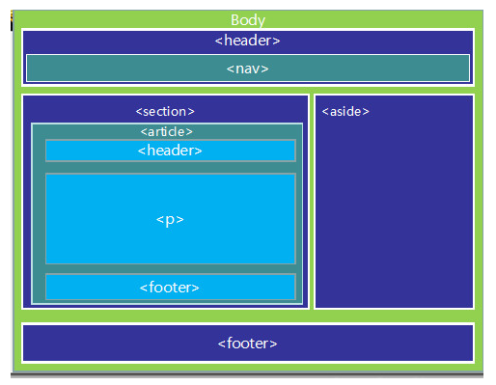
HTML5标签语义化

Slide 11
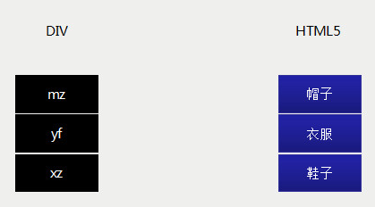
HTML5标签语义化
DIV 和新结构标签的区别和意义（补充资料中的相关面试题）

Slide 12
HTML5标签语义化
<header> 头标签 header.html header_noLogin.html
<nav> 导航标签
<article>文章标签
<aside> 侧边栏导航
<footer>页脚 footer.html
<section> 章节、栏目

Slide 13
新增的元素
1、新增的结构元素
1）section
表示内容区块,一般入章节、页眉、页脚或者页面中的其他部分。可以与h1-h6等元素结合起来使用，标示文档的结构
<section></section>

Slide 14
新增的元素
1、新增的结构元素
2）article
表示页面中的一块与上下文不相关的独立内容，譬如博客中的一篇文章或者报纸中的一篇文章
<article></article>

Slide 15
新增的元素
1、新增的结构元素
3）aside
Aside表示acticle元素的内容之外的，与article元素的内容相关的辅助信息。
<aside></aside>

Slide 16
新增的元素
1、新增的结构元素
4）header
表示页面中一个内容区块或者整个页面的标题
<header></header>

Slide 17
新增的元素
1、新增的结构元素
5）footer
表示整个页面或者页面中的一个内容区块的脚注。一般来说，他会包含创作者的姓名、创作日期以及创作者联系信息。
<footer></footer>

Slide 18
新增的元素
1、新增的结构元素
6）nav
表示页面中导航链接的部分
<nav></nav>
1、传统的导航条 ： 腾讯新闻
2、侧边栏导航
3、内业导航 ：百度百科
4、翻页操作

Slide 19
新增的元素
1、新增的结构元素
7）figure
表示一段独立的流内容，一般表示文档主体流内容中的一个独立单元。使用figcaption元素为figure元素添加标题。
◆ figure 是一种元素的组合，带有可选 标题。用来表示网页上一块独立的内容。
◆ figcaption 表示 figure 的标题。从属于 figure ， 并且， figure 中只能放置一个 figcaption

Slide 20
新增的元素
2、新增的其他元素
1）video
定义视频，比如电影片段或其他视频流
注：在后续章节中会讲解，这里不做详细解释

Slide 21
新增的元素
2、新增的其他元素
2）audio
定义音频，比如音乐或其他音频流
注：同上

Slide 22
新增的元素
2、新增的其他元素
3）mark
高亮显示文字，一个比较典型的应用就是在搜索结果中向用户高亮显示搜索关键词。
<mark></mark>

Slide 23
新增的元素和废弃的元素
2、新增的其他元素
4）canvas
表示图形，比如图标和其他图像。这个元素本身没有行为，仅提供一块画布，但它把一个绘图API展现给客户端js，以使脚本能够把想绘制的东西绘制到这块画布上
<canvas id=“myCanvas” width=“200” height=“200”></canvas>

Slide 24
新增的元素
2、新增的其他元素
5）Datalist
datalist提供一个事先定义好的列表，通过id与input关联，当在input内输入时就会有自动完成（autocomplete）的功能，用户将会看见一个下拉列表供其选择。
<datalist id="words"> <option value="浏览器"> <option value="Firefox"> <option value="Chrome"> <option value="Opera"> <option value="Safari"> <option value="Sogou"> <option value="Maxthon"> </datalist> </body> </html>
选项列表
<!DOCTYPE html> <html> <head> <title>HTML5 datalist tag</title> <meta charset="utf-8"> </head> <p> 浏览器版本：<input list="words"> </p>

Slide 25
新增的元素和废弃的元素
2、新增的其他元素
6）output
表示不同类型的输出，比如脚本的输出
注：补充案例中有说明

Slide 26
新增的元素
◆ 改良的ol
a、可以自定义编号 start
b、可以按编号反向排序 reversed
C、type 表示列表的类型
以上暂时不推荐使用
例：
<ol start=3>
<li>aaaa</li>
<li>aaaa</li>
<li>aaaa</li>
</ol>
类型值 生成样式 序列举例
A 大写字母 A、B、C、D、E
a 小写字母 a、b、c、c、e
I 大写罗马数字 I、II、III、IV、V
i 小写罗马数字 i、ii、iii、iv、v
1 阿拉伯数字 1、2、3、4、5

Slide 27
怎样让老浏览器兼容新标签
<!--[if lt IE 9]>
<script type="text/javascript">
var e=("abbr,article,aside,audio,canvas,datalist,details,"+
"figure,footer,header,hgroup,mark,menu,meter,nav,output,"+
"progress,section,time,video").split(',');
for(var i=0;i<e .length;i++){
document.createElement(e[i]);
}
</script>
<![endif]-->

Slide 28
怎样让老浏览器兼容新标签
CSS样式设置默认样式：
<style>
article, aside, canvas, details, figcaption, figure,
footer, header, hgroup, menu, nav, section, summary
{
display: block;
}
</style>

Slide 29
怎样让老浏览器兼容新标签
再者还有一种办法就是用框架的方法，用到条件注释加JS代码实现
代码如下:
<!--[if lt IE 9]>
<script src="html5shiv.js"></script>
<![endif]-->
直接加入这一句代码就可实现兼容问题，关于条件注意中的 是判断是否小于IE9以下浏览器，如果是就执行这段JS代码 ，如果不是，就忽略掉。至于JS中的链接直接打开进去看看就知道了，也是一大段的代码。

Slide 30
新增的表单元素
新增的input元素
Search/tel/url/email/number/range/color/file
Datetime/date/month/week/time/datetime-local

Slide 31
表 单
1、input类型设置
email：专门用来输入email地址的文本框,如果该文本框中内容不是email地址格式的，则不允许提交。但它不检查email地址是否存在。提交时可以为空(内容为空也会被提交成功)，除非加上了required属性。
具有multiple属性，它允许在该文本框中输入一串以逗号分隔的email地址。

Slide 32
表 单
url：专门用来输入URL地址的文本框。如果该文本框中内容不是URL地址格式的，则不允许提交。
例：<input name=‘url1’ type=‘url’ value=‘’http://www.baidu.com”>

Slide 33
四、表 单
Number：专门用来输入数字的文本框。在提交时会检查其中的内容是否为数字，具有min、max、step的属性。
例：
<input name=“number1” type=“number” value=“25” min=“10” max=“100” step=“5” />

Slide 34
表 单
range：是用来只允话输入一段范围内数值的文本框，它具有min属性与max属性，及step属性，可以指定每次拖动的步幅。
例：
<input name=“range1” type=“range” value=“25” min=“0” max=“100” step=“5” />
min 最小值
max 最大值
step 数字间隔

Slide 35
表 单
date pickers (date, month, week, time, datetime, datetime-local)
拥有多个可供选取日期和时间的新输入类型。
date - 选取日、月、年
month - 选取月、年
week - 选取周和年
time - 选取时间（小时和分钟）
datetime - 选取时间、日、月、年（UTC 时间）
datetime-local - 选取时间、日、月、年（本地时间）
例：<input type=“month” >
Search：输入的是搜索的关键字，与type=“text” 基本上一样。(手机上面输入完关键字之后，有搜索两个字，供点击)
Color：用来选取颜色。

Slide 36
表 单
output： 定义不同类型的输出，如计算结果的输出，或脚本的输出。
注：必须从属于某个表单。即，必须将它书写在表单内部，或对它添加form属性。

Slide 37
表 单
对新元素样式的使用：
注意，跟 input 标签设置样式一样，但是要设置标签中局部的样式不能实现。如改变日历的背景色，颜色框的按钮效果，等，这些都不可以实现。

Slide 38
表 单
2、表单新属性
1）、Datalist ：选项列表
例：
<input type="url" list="url_list" name="link" />
<datalist id="url_list">
<option label="W3School" value="http://www.W3School.com.cn" /> <option label="Google" value="http://www.google.com" /> <option label="Microsoft" value="http://www.microsoft.com" />
</datalist>
提示：option 元素永远都要设置 value 属性。

Slide 39
表 单 验 证
HTML5增加了大量在提交时对表单及表单元素内容有效性验证的功能。
1、自动验证
1）、required
可以应用在大多数输入元素上（除了隐藏元素和图片），在提交时如果元素内容为空白，则不允许提交，同时显示提示文字。
2）、pattern
将属性值设为某个格式的正则表达式，在提交时会检查其内容是否符合给定格式。
例：<input pattern = “[0-9][A-Z]{3}” title="输入内容：一个数与三个大写字母" placeholder=‘输入内容：一个数与三个大写字母’>

Slide 40
新增元素与属性
2/新增属性
placeholder属性：文本框处于未输入状态时文本框中显示的输入提示。
autofocus属性：给文本框、选择框、或者按钮控件加上该属性，当打开页面时，该控件自动获得国标焦点，一个页面只能有一个。
required属性：验证输入不能为空
list属性：结合datalist元素使用
autocomplete属性：输入富和所用的自动完成功能，是一个节省输入时间，同时也十分方便的功能。只有三种：on/off/""。on可是显示指定候补输入的数据列表，使用datalist元素与list属性提供候补输入的数据列表，自动完成时，可以讲该datalist元素中的数据作为候补输入的数据在文本框中显示：
autocapitalize="off" 控制首字母大小写( 我们知道在iOS中，当虚拟键盘弹出时，默认情况下键盘是开启首字母大写的功能的，根据某些业务场景，可能我们需要关闭这个功能，移动版本webkit为input元素提供了autocapitalize属性，通过指定autocapitalize=”off”来关闭键盘默认首字母大写。)
<input type="text" name="greeting" autocomplete="on" list ="greeting">

Slide 41
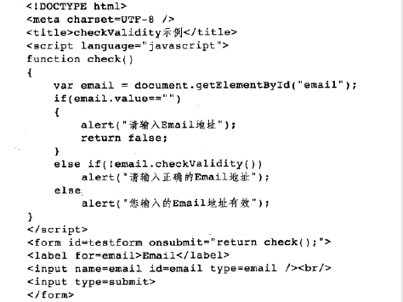
表 单 验 证
2、显示验证
1）、除了对input元素来添加属性进行元素内容有效性的自动验证外，在HTML5中，form元素与input元素（包括select和textarea）都具有一个checkValidity方法，调用该方法可以显式的对表单内所有元素内容或者单个元素内容进行有效的验证。checkValidity方法以boolean的形式返回结果。
/注：如果采用jQuery，方法是
$("#email").checkValidity;
如果是js，方法就是
email.checkValidity();

Slide 42
表 单 验 证
HTML5增加了大量在提交时对表单及表单元素内容有效性验证的功能。
1、自动验证
3）、 min、max、step：为包含数字或日期的 input 类型规定限定（约束）
max: 最大值
min: 最小值
step: 数字间隔
例：<input type="number“ min="0" max="10" step="3" />

Slide 43
表 单 验 证
3、取消验证
可以对form表单添加novalidate属性，即使form表单中的input添加了required，也将不进行验证

Slide 44
表 单 验 证
Multiple:可以输入一个或多个值，每个值之间用逗号分开；如果要获取其中的值在用split获取；
例：<input type=“email” multiple/>
还可以应用于file

